Slide 1








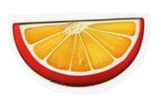



ЗА
ЗО
ЗУ
ЗЫ
ЗЭ
ЗА
ЗО

